Slide 1

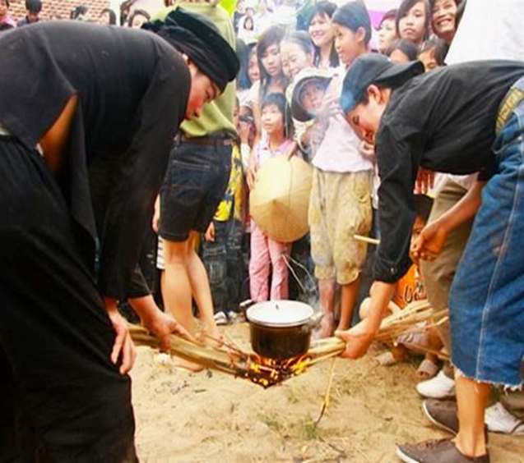
Tiết 8. ĐỌC KẾT NỐI CHỦ ĐIỂM
VÀ ĐỌC MỞ RỘNG
A. Đọc kết nối chủ điểm: Hội thổi cơm thi ở Đồng Vân
Trường THCS Nguyễn Thị Hương
GV: Nguyễn Thị Thanh Thoa

Slide 2

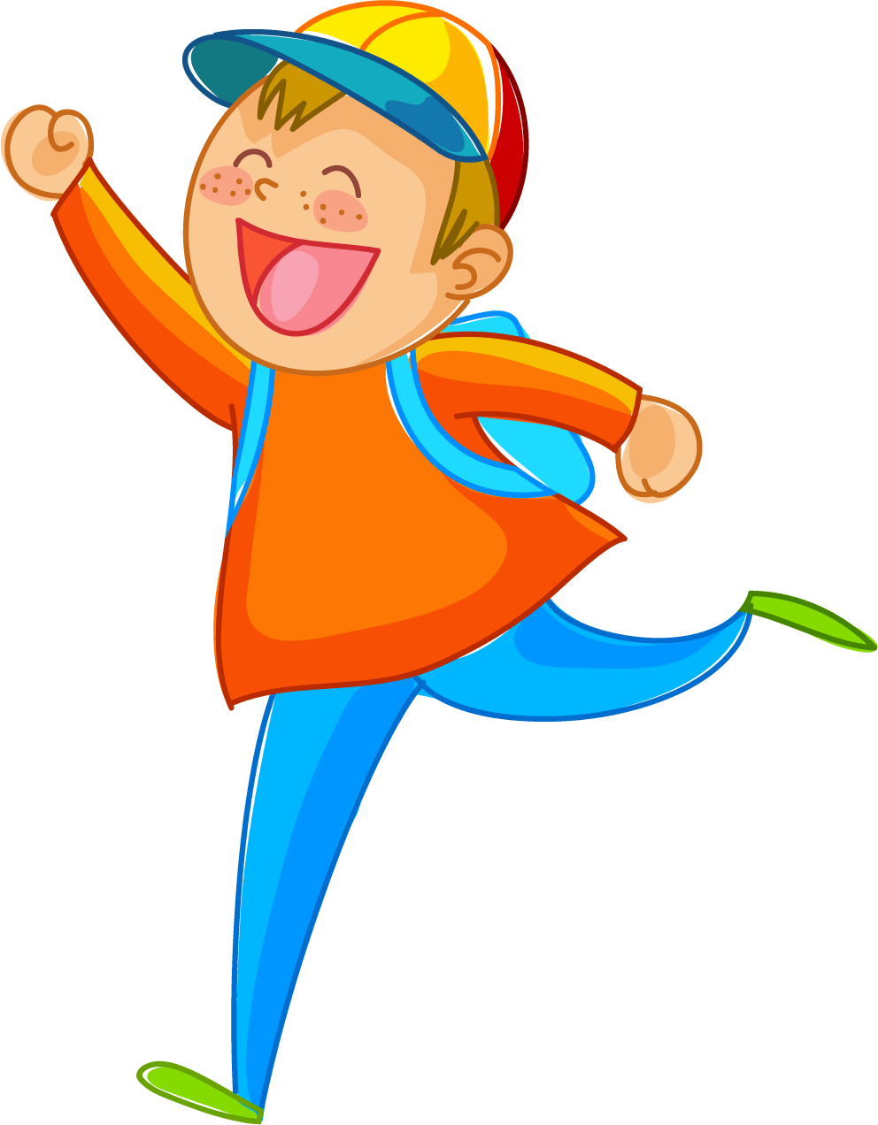
KHỞI ĐỘNG

Slide 3
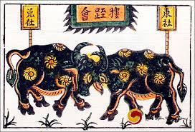
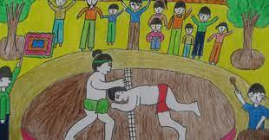
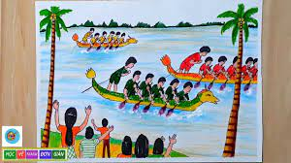
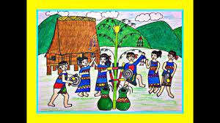
Những hình ảnh dưới đây liên quan tới lễ hội nào ở nước ta?
Lễ hội chọi trâu Đồ Sơn
Hội vật
Lễ hội đua thuyền
Lễ hội cồng chiêng Tây Nguyên

Slide 4
Trải nghiệm cùng văn bản

Slide 5

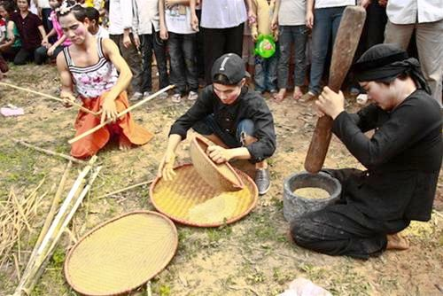

ĐỌC VĂN BẢN
Hội thổi cơm thi ở Đồng Vân

Slide 6
1. Mục đích và nguồn gốc của hội thi

Slide 7
1. Mục đích và nguồn gốc của hội thi
- Mục đích: Giữ gìn và phát huy nét đẹp cổ truyền trong sinh hoạt văn hóa hiện đại.
- Nguồn gốc: Bắt nguồn từ các cuộc trẩy quân đánh giặc của người Việt cổ bên dòng sông Đáy xưa.

Slide 8
2. Diễn biến cuộc thi

Slide 9
STT | Các công đoạn, hạng mục | Luật lệ cuộc thi
1
2
3
4
5
Nhận xét về vẻ đẹp của con người Việt Nam:

Slide 10
STT | Các công đoạn, hạng mục | Luật lệ cuộc thi
1
2
3
4
5
Lấy lửa, chuyển lửa, nhóm lửa
Trên ngọn cây chuối, vót tre thành đũa bông để châm lửa.
Chiế biến gạo
Xay, giã, dần, sàng từ lúa -> gạo trắng
Nấu chín cơm
Nồi cơm treo trên cành cong hình cánh cung.
Thời gian
Một giờ rưỡi
Chất lượng
Gạo trắng, cơm dẻo, không cháy
Vẻ đẹp con người Việt Nam:
Khéo léo, sáng tạo, tháo vát, ứng biến nhanh, phối hợp nhóm nhịp nhàng và có ý thức cộng đồng, tinh thần đoàn kết.

Slide 11
3. Vai trò của lễ hội truyền thống

Slide 12
Các em đã bao giờ tham gia hoặc xem qua các phương tiện thông tin về lễ hội truyền thống của dân tộc chưa? Cảm xúc của em khi tham gia hoặc xem các lễ hội đó là gì?

Slide 13
3. Vai trò của lễ hội truyền thống
- Bồi dưỡng tình cảm, ý thức về quê hương, dân tộc.
- Mở mang hiểu biết về truyền thống văn hoá dân tộc, về vẻ đẹp của con người Việt Nam.

Slide 14
LUYỆN TẬP

Slide 15
Có ý kiến cho rằng kể cả có dịch bệnh Covid 19 hay không có thì từ nay cũng không nên tổ chức các lễ hội vì tốn kém và mất thời gian? Em có đồng ý với ý kiến này không? Vì sao?

Slide 16
Mỗi truyền thuyết, sự kiện, nhân vật lịch sử thường gắn liền với các lễ hội, em hãy liệt kê một vài ví dụ để chứng minh mối quan hệ này?

Slide 17
- Lễ hội Đền Và gắn liền với truyền thuyết STTT
- Lễ hội Cổ Loa gắn liền với truyền thuyết ADV và MCTT gắn liền với
- Lễ hội Đền Hùng gắn liền với việc vua Hùng dựng nước ở PhúA Thọ
- Lễ hội Lam Kinh (Thọ Xuân, Thanh Hóa) gắn liền với sự kiện Lê Lợi tiêu diệt giặc Minh
- Lễ hội Gò Đống Đa gắn liền với sự kiện Quang Trung đại phá quân Thanh

Slide 18
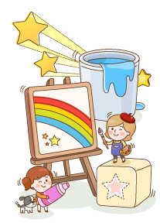
Ở địa phương (tỉnh, huyện, xã, thôn...) sẽ có ít nhất một lễ hội truyền thống. Em hãy tìm hiểu và chia sẻ, giới thiệu với bạn bè về lễ hội đó. (Hình thức có thể là một bức thư, một video, một bộ ảnh, một STT trên facebook....)

Slide 19

B. Đọc mở rộng theo thể loại: Bánh chưng, bánh giầy

Slide 20
Hướng dẫn:
- Đọc văn bản (sgk/29).
- Hoàn thành bảng sgk/30, 31 vào vở BH.

Slide 21
Đặc điểm cốt truyện truyền thuyết qua truyện “Bánh chưng, bánh giầy”
sgk/30
Đặc điểm | Chi tiết biểu hiện
a. Thường xoay quanh công trạng, kì tích của nhân vật mà cộng đồng truyền tụng, tôn thờ
b. Thường sử dụng yếu tố kì ảo nhằm thể hiện tài năng, sức mạnh khác thường của nhân vật.
c. Cuối truyện thường gợi nhắc các dấu tích xưa còn lưu lại đến ngày nay.

Slide 22
Đặc điểm nhân vật truyền thuyết qua truyện “Bánh chưng, bánh giầy”
sgk/31
Đặc điểm | Chi tiết biểu hiện
a. Thường có những điểm khác lạ về lai lịch, phẩm chất, tài năng, sức mạnh,…
b. Thường gắn với sự kiện lịch sử và có công lớn đối với cộng đồng.
c. Được cộng đồng truyền tụng, tôn thờ.

Slide 23

Hướng dẫn tự học
VỞ: BÀI SOẠN
Làm các bài tập sau:
- Bài 2 sgk trang/ 27
- Bài 5,6,8,9 sgk/28

Slide 24


